Slide 1
Экскурсионная поездка 3 - а в Английское подворье.
Как мы всем классом побывали в XVI веке.
23 ноября 2011 год.

Slide 2
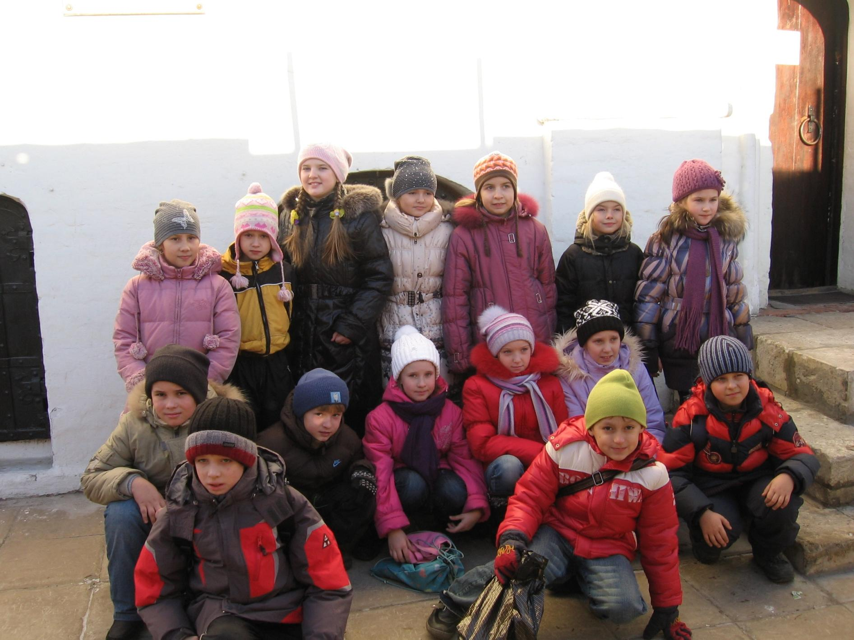

Slide 3
Отзыв об экскурсии «Путешествие по старому дому» ученицы 3 – а Ивановской Лилии.
Мне очень понравилась эта экскурсия своей необычностью. Как только мы пришли в это старое здание ( ему больше 500 лет), нас повели в подвал. В полной темноте при свете свечей предложили найти клад, спрятанный в стене. После простукивания обнаружили нишу, а там – дохлую мышь и паука. Но еще там оказался горшочек с медом ( нам потом дали его попробовать) и «деревяшка с мордочкой» – Чур. Чур охраняет дом, и беспокоить его нельзя, иначе он может причинить человеку вред.
Ещё нам рассказали историю этого дома: он был подарен тогдашним нашим царём Английскому посольству. Это помогло укрепить отношения между странами и развивало торговлю. Нам показали, какие товары возили купцы 500 лет назад из России в Англию и обратно - на парусных судах (макет такого судна здесь есть).
После того, как здание отобрали у англичан, здесь была открыта школа для мальчиков. Нам, современным детям, сейчас сложно представить, что в школе учителя могли бить учеников. Тогда же это было вполне обычным явлением. Били розгами, палками по рукам, деревянной ложкой по лбу, ставили на колени в угол за невыученный урок. Трудно жилось ученикам того времени.

Slide 4
Сначала нас привели в подвал Английского подворья.
Совсем без света, при свечах нам рассказывали о том, что это за здание: кто здесь жил, что хранили, как защищались от врага. Потом мы все в полной темноте искали «забытый клад». Было немного жутковато, но … интересно. Клад обнаружила Маша Уракова. (у нею отменный музыкальный слух). После этого свет включили и экскурсия пошла своим чередом.

Slide 5
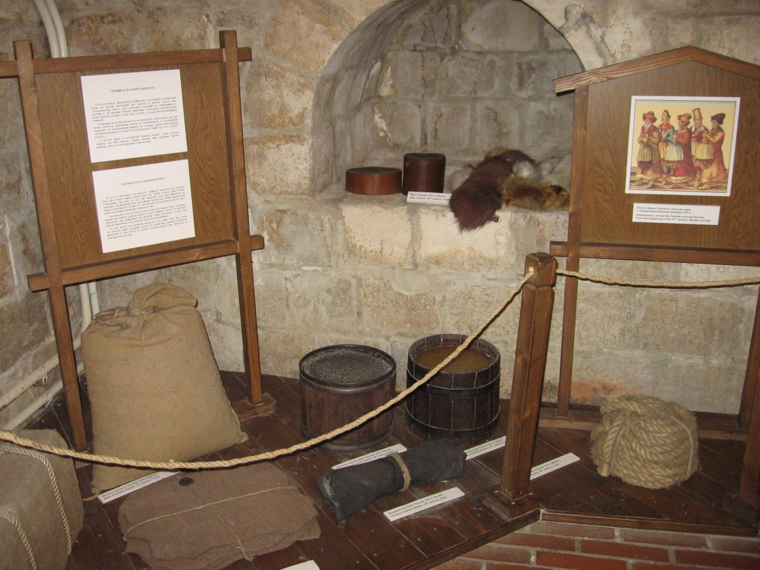

Slide 6
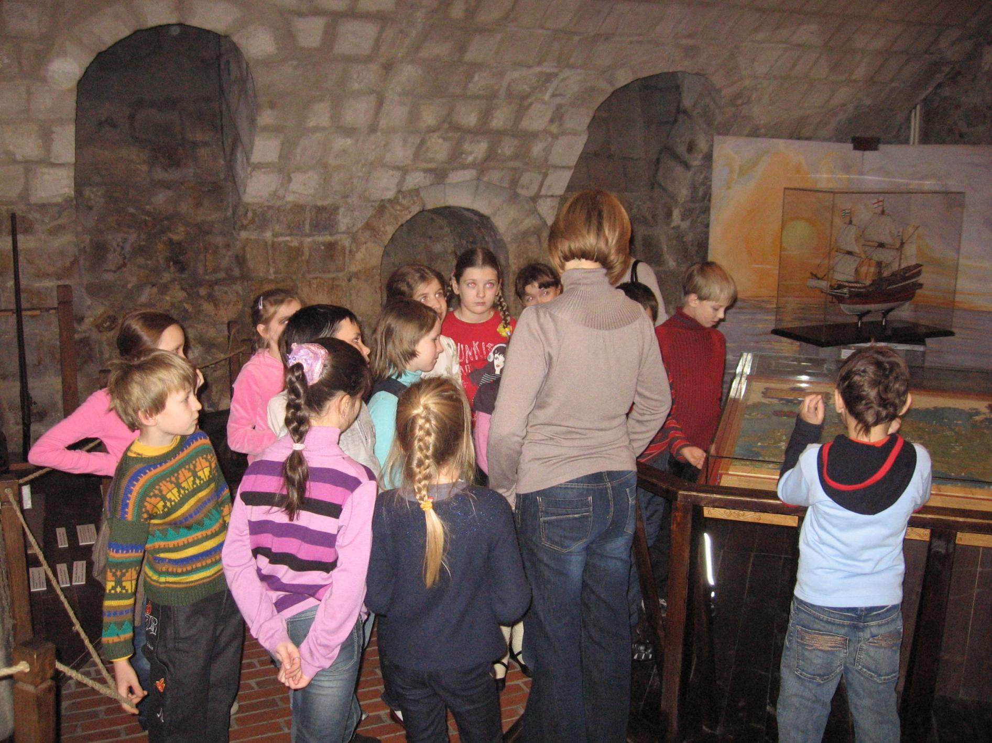

Slide 7
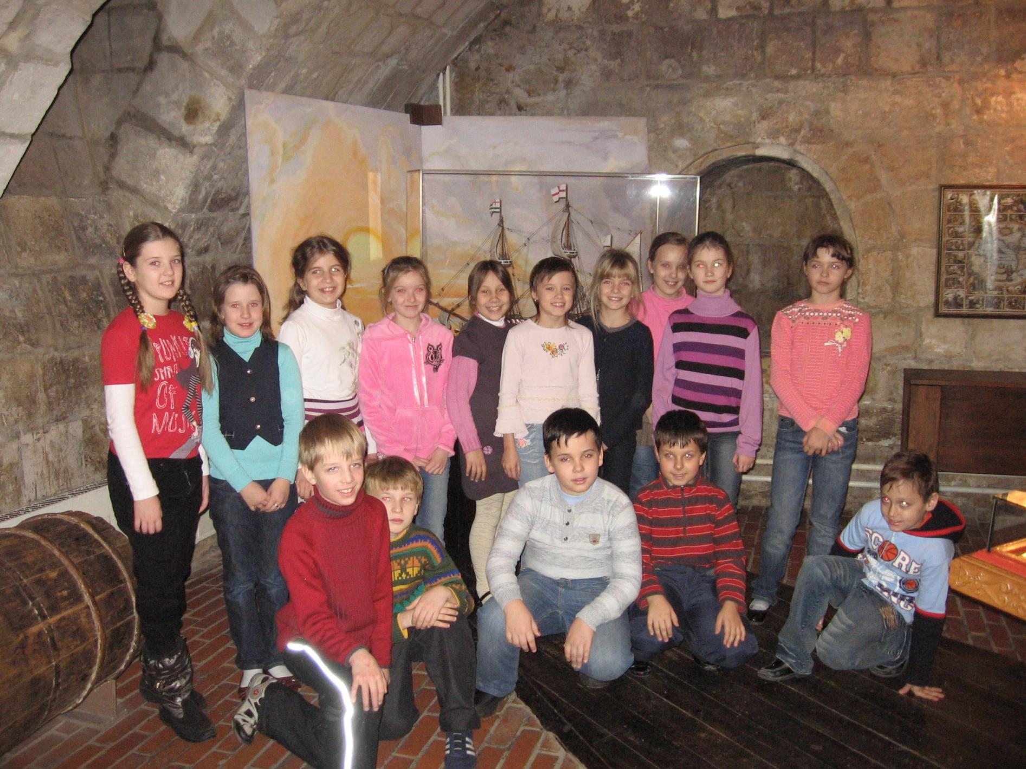

Slide 8
Мы были и в Казённой палате.
Некоторые из нас думали, что Казённая палата от слова «казнить», но … оказалось, что это совсем не так! Никого там не казнят, а хранят государственную казну (Деньги)!

Slide 9
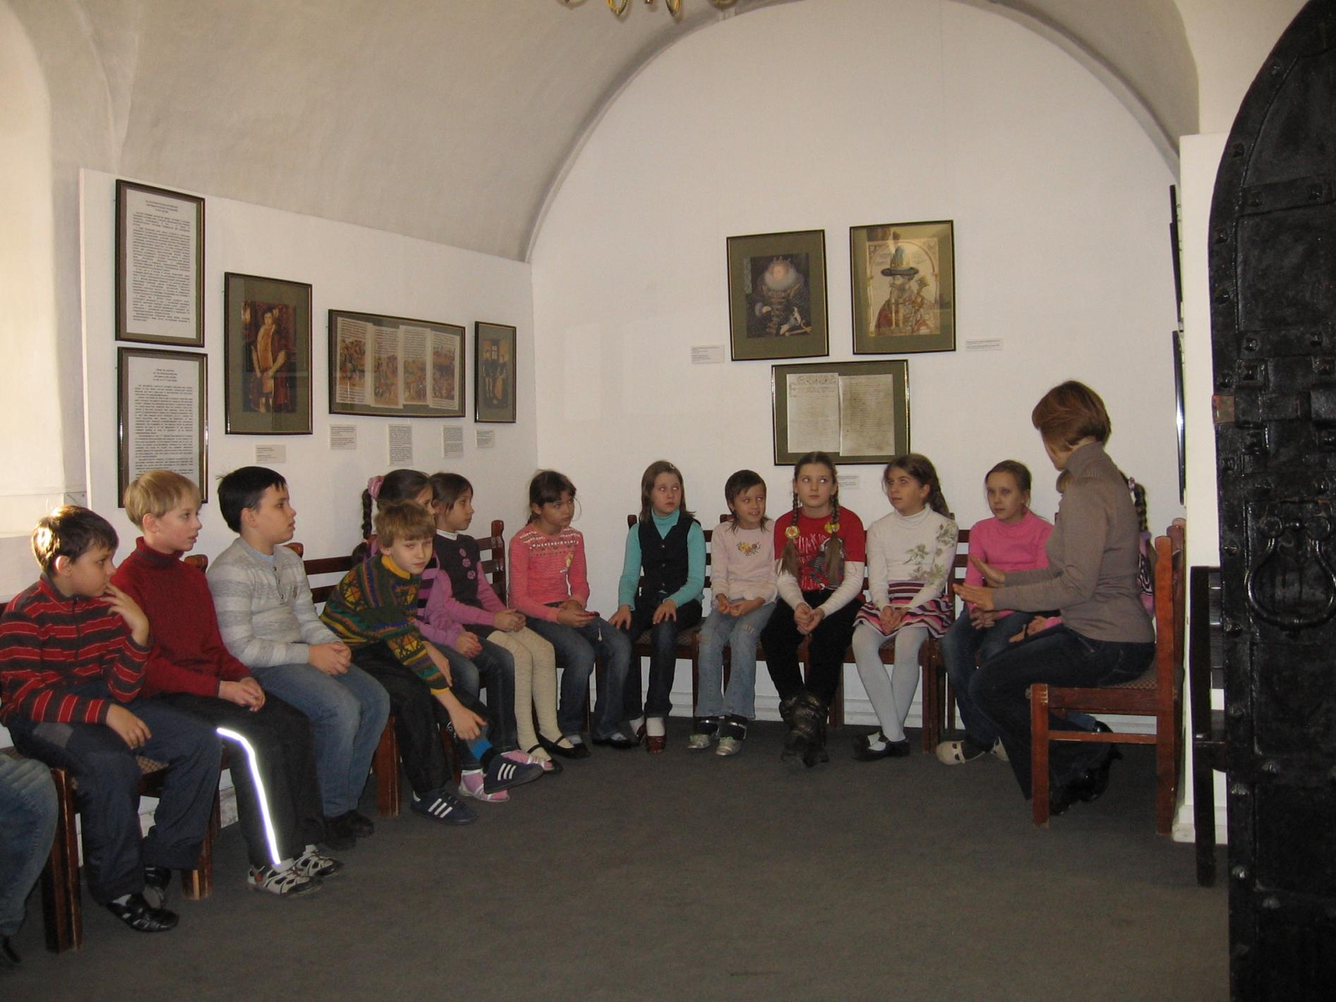

Slide 10
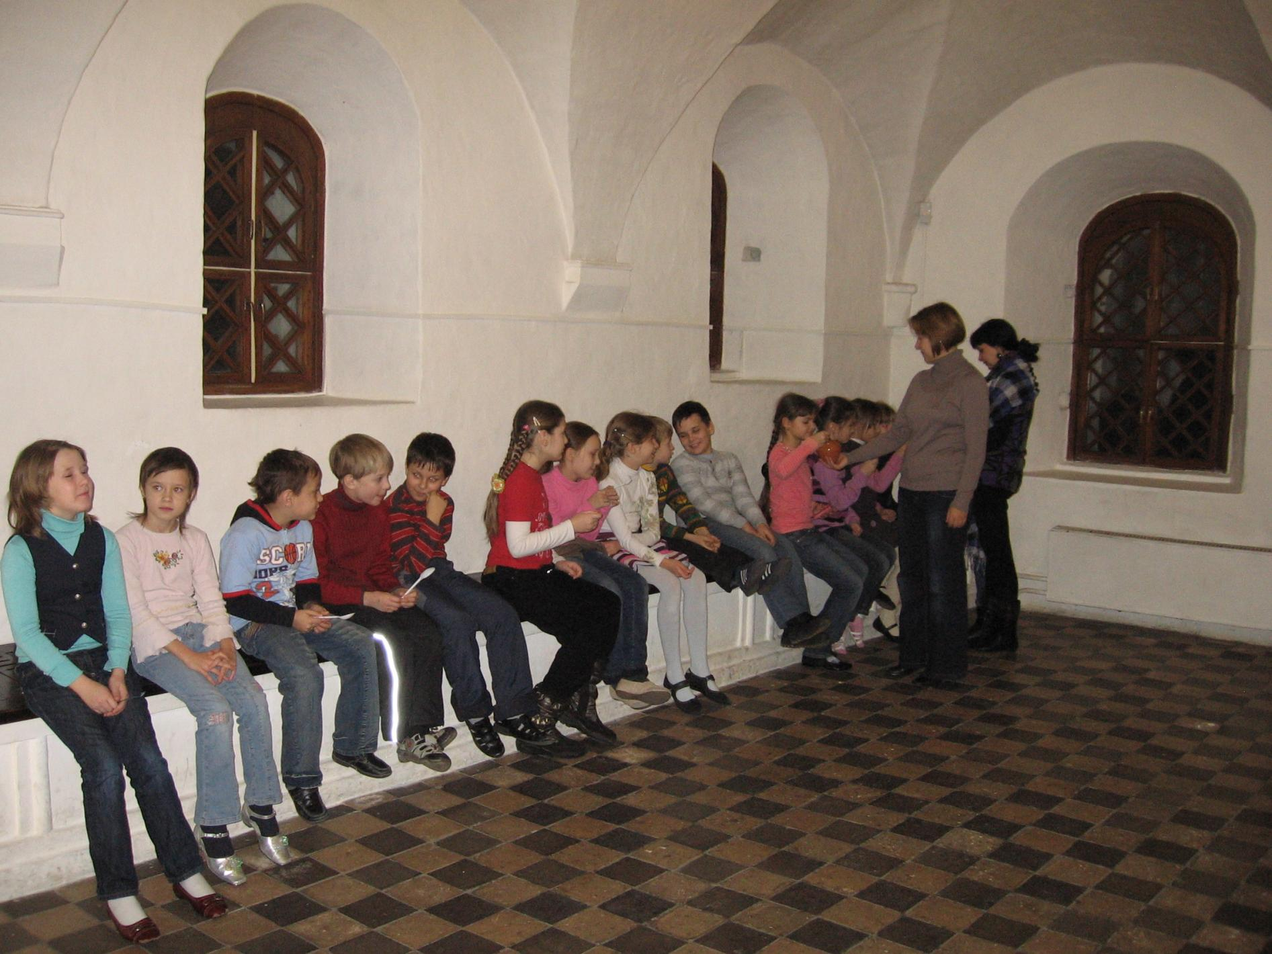

Slide 11
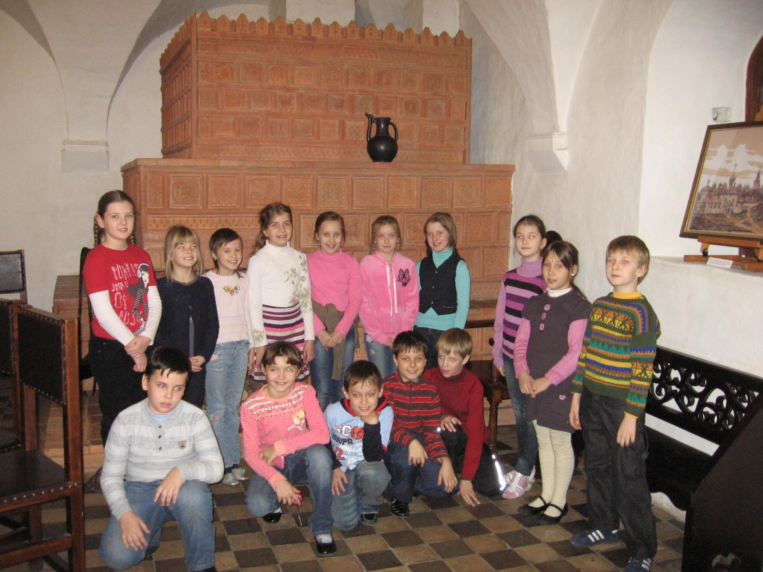

Slide 12
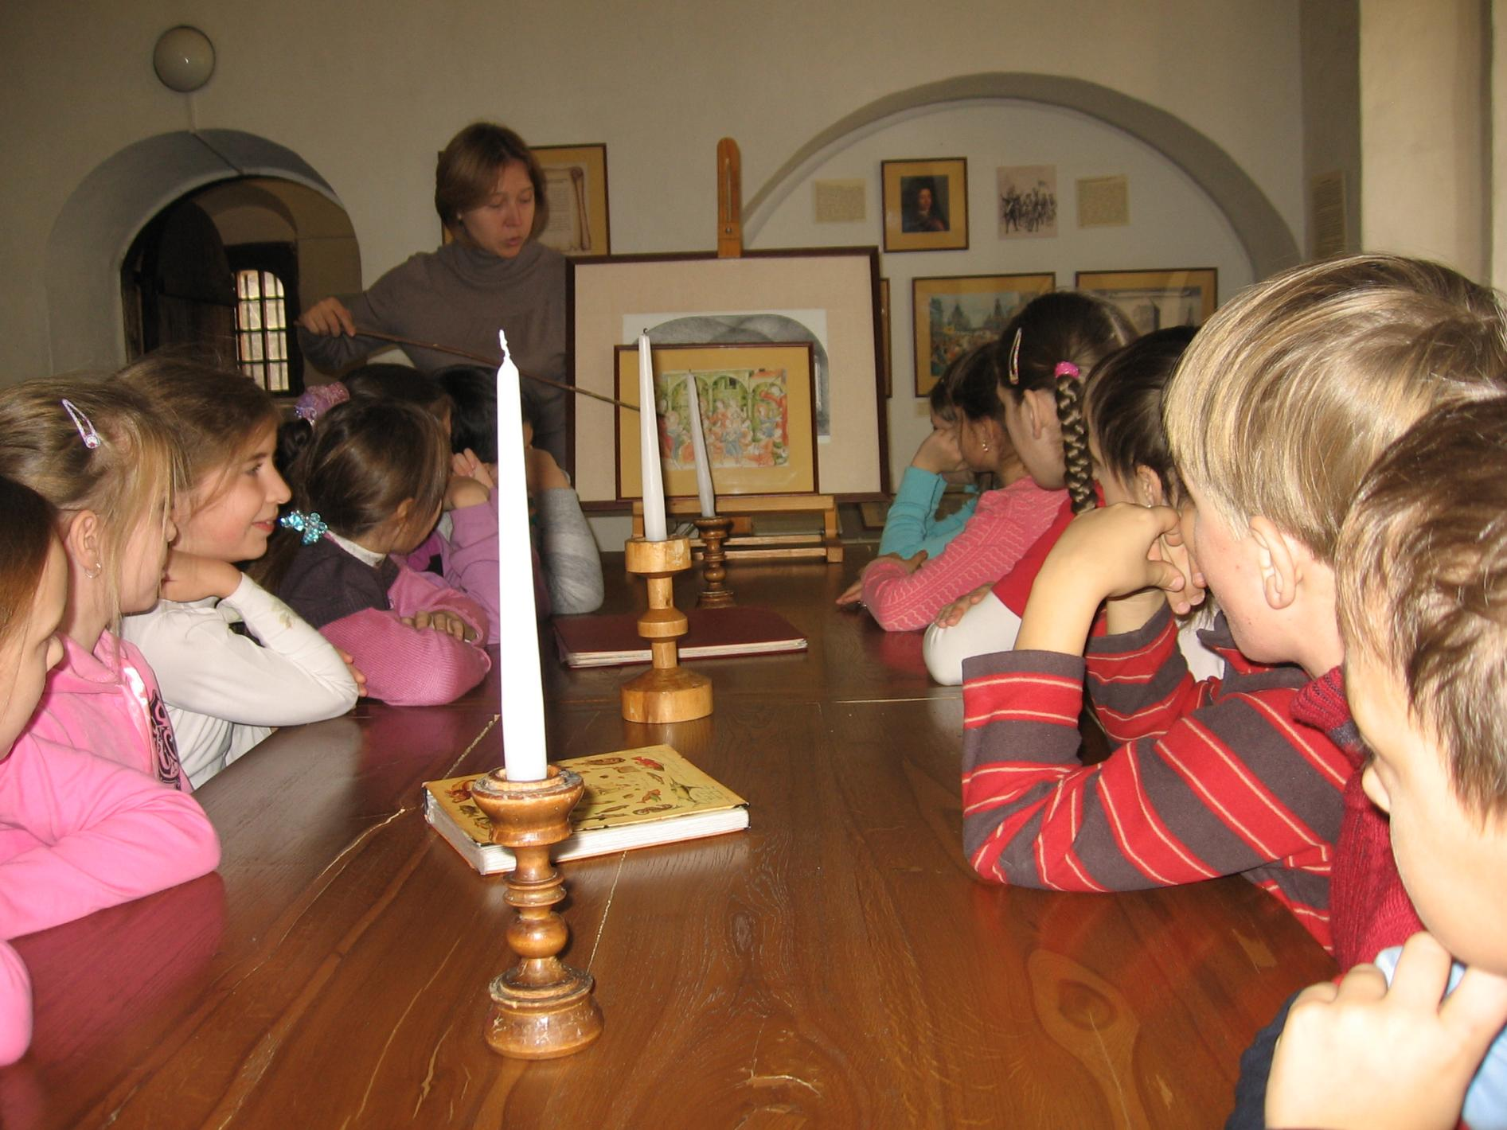

Slide 13
Решили на себе испытать одно из наказаний (розгами), которое применяли к ученикам XVI века.

Slide 14
Мы в зале, который рассказывает как и чему обучали в XVI веке.

Slide 15
Побывали мы и на Красной площади.

Slide 16
Возле Покровского собора . Памятник Минину и Пожарскому.
Будем помнить защитников России.

